Slide 1
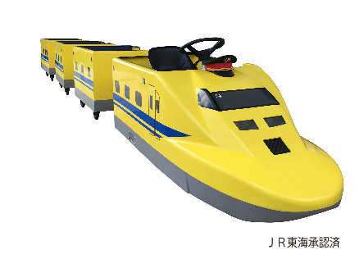
ドクターイエローロードトレイン
ドクターイエローのロードトレイン！
４ＷＳなので内輪差がほぼ無く、狭小な場所でも走行が可能。（最小回転直径 約6ｍ）
※路面は平坦なアスファルトやコンクリート等、硬いところに限ります。※告知物（折込チラシや機関誌への掲載、WEB上での広告・告知など）の監修が必要な商品です。
サイズ：W0.9×D9.7×H0.9ｍ 電源：100V15A×1回路（充電用） 対応人員：12名 運営要員：2名 備考：告知物（折込チラシや機関誌への掲載、WEB上での広告・告知など）の監修が必要な商品です。
ライセンスポリシー
掲載している923形ドクターイエロー関連のアイテムはすべて株式会社JR東海エージェンシーとライセンス使用契約を締結しております。各イベントでの使用回毎に、ライセンス料をお支払いしております。この契約によって、コンプライアンス順守の上で安心してご利用頂くことが可能です。

